Slide 1
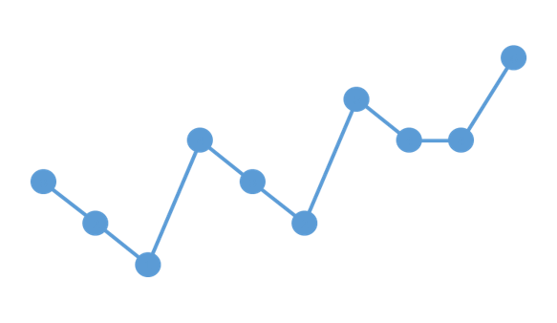



Scénarios ViVa
Visibilité des Vaccins – Gros plan sur
Une série de cours conçus pour vous aider
à visualiser les stocks sur la plateforme ViVa.

Slide 2
NIVEAU DU STOCK DE VACCINS : AUCUNE ALERTE DÉTECTÉE
Scénario 1
Visualisation dans ViVa

Slide 3


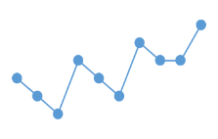

ViVa Country
Gros plan sur
Il y a de cela dix mois, le Ministère de la santé a commencé à utiliser la plateforme ViVa (Visibilité des Vaccins) élaborée par l’UNICEF et l’OMS, dans le cadre du Programme élargi de vaccination. La présentation du scénario ci-après vous permettra de prendre connaissance des mesures prises par les membres de l’équipe et de découvrir ainsi les fondamentaux.
SCÉNARIO 1
La présentation qui suit répondra aux questions ci-dessous.
Comment un niveau de stock acceptable est-il représenté dans ViVa ?
Quels sont les éléments graphiques visibles sur ViVa ?
Comment interpréter la visualisation chronologique dans ViVa ?

Slide 4
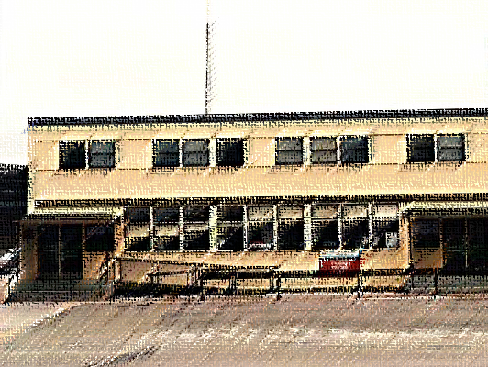
Ministère de la santé
Aujourd’hui, le directeur du PEV reçoit une notification électronique émanant de ViVa qui l’informe du niveau des stocks de vaccins dans l’entrepôt national de vaccins.

Slide 5

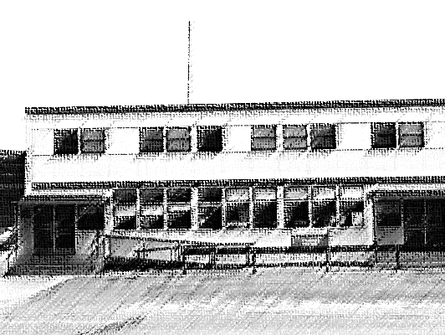


Ministère de la santé
Aucune alerte n’est détectée pour la période à venir.
VPO : aucune alerte détectée pour la période à venir.
DTP-HepB-Hib : aucune alerte détectée pour la période à venir.
Rougeole : aucune alerte détectée pour la période à venir.

Slide 6
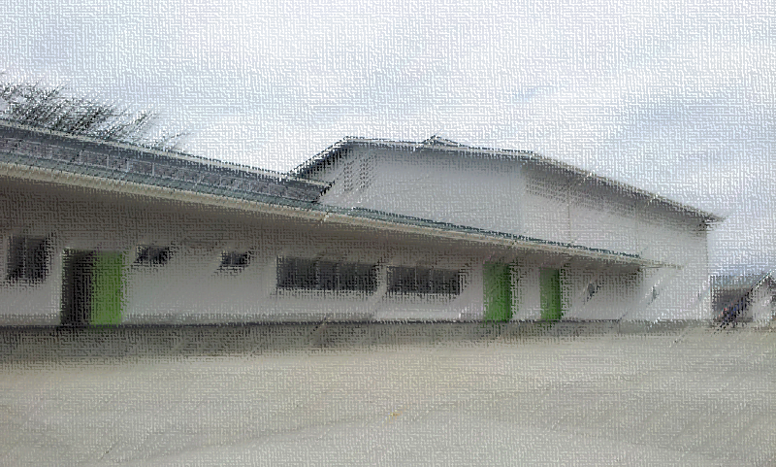


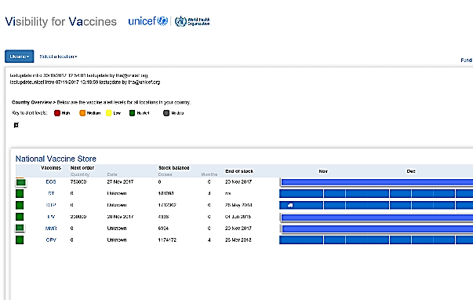
Entrepôt national de vaccins
La responsable de la chaîne du froid se connecte également à ViVa pour mettre à jour le niveau des stocks de vaccins.
Elle constate dans l’aperçu qu’aucune alerte n’est donnée concernant le niveau des stocks dans l’entrepôt national de vaccins.
Elle clique sur le vaccin VPO pour en savoir plus.

Slide 7

ALERTES VERTES dans ViVa
Comprendre le fonctionnement de la plateforme
Que signifient-elles ?

Slide 8
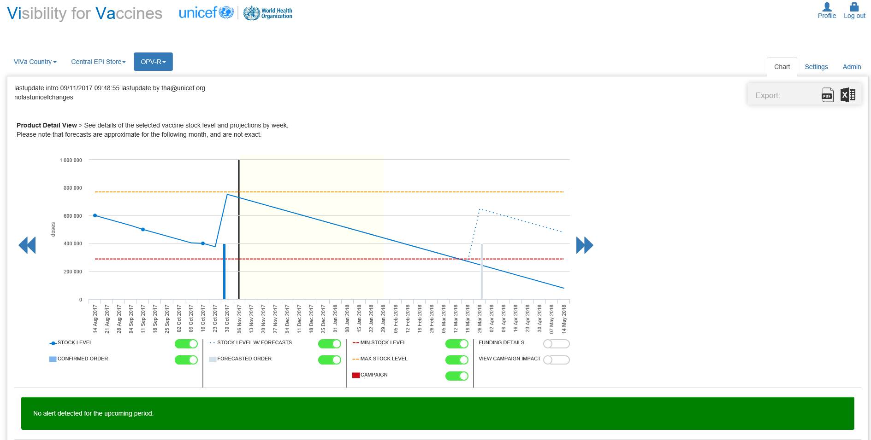

Le niveau d’alerte vert signifie qu’à ce jour, les stocks de vaccins VPO sont suffisants pour la période à venir qui a été définie.
Comment le
savons-nous ?

Slide 9

Le trait noir figurant sur le graphique représente la date actuelle.

Slide 10
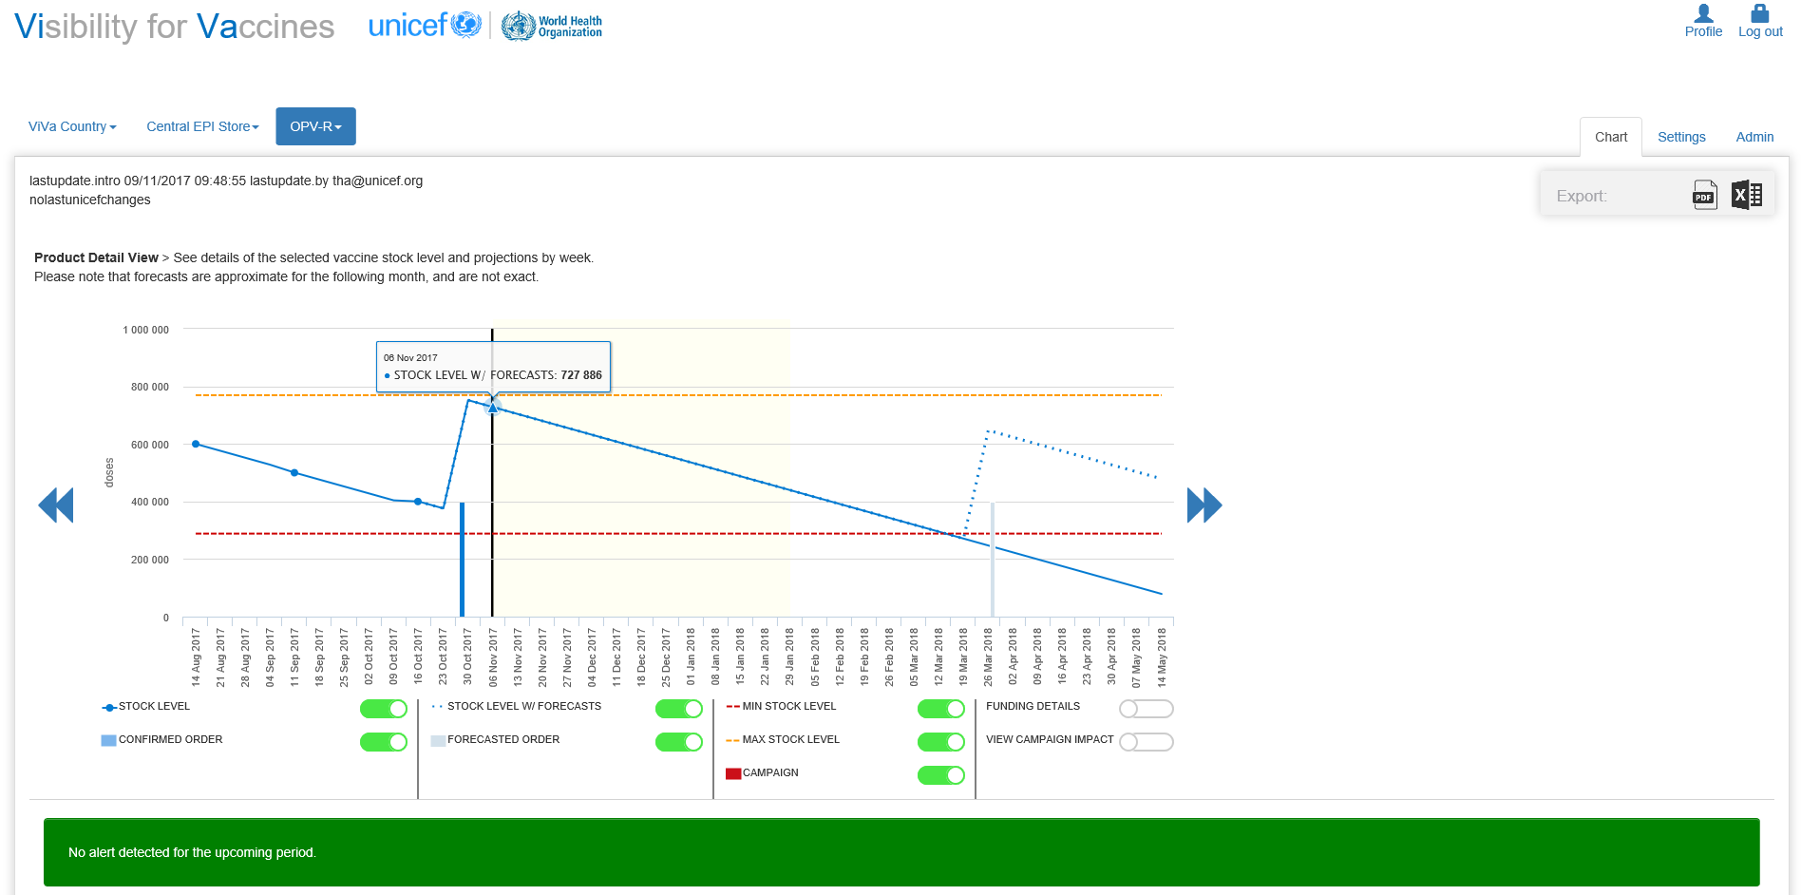

À ce jour, le niveau des stocks de vaccins VPO à l’échelle nationale se trouve juste en dessous de 730 000 doses.

Slide 11
La ligne bleue représente les stocks prévisionnels de vaccins VPO.

Slide 12
À l’heure actuelle, l’entrepôt national de vaccins du pays compte 727 886 doses de vaccin VPO.
Dans 3 mois, environ 400 000 doses seront disponibles au vu de la consommation prévisionnelle.

Slide 13

La ligne bleue représente les stocks prévisionnels de vaccins VPO.
La consommation prévisionnelle est calculée à partir des besoins annuels communiqués à l’UNICEF dans l’exercice de prévision annuel. ViVa estime le taux de consommation hebdomadaire à partir de ce chiffre.

Slide 14
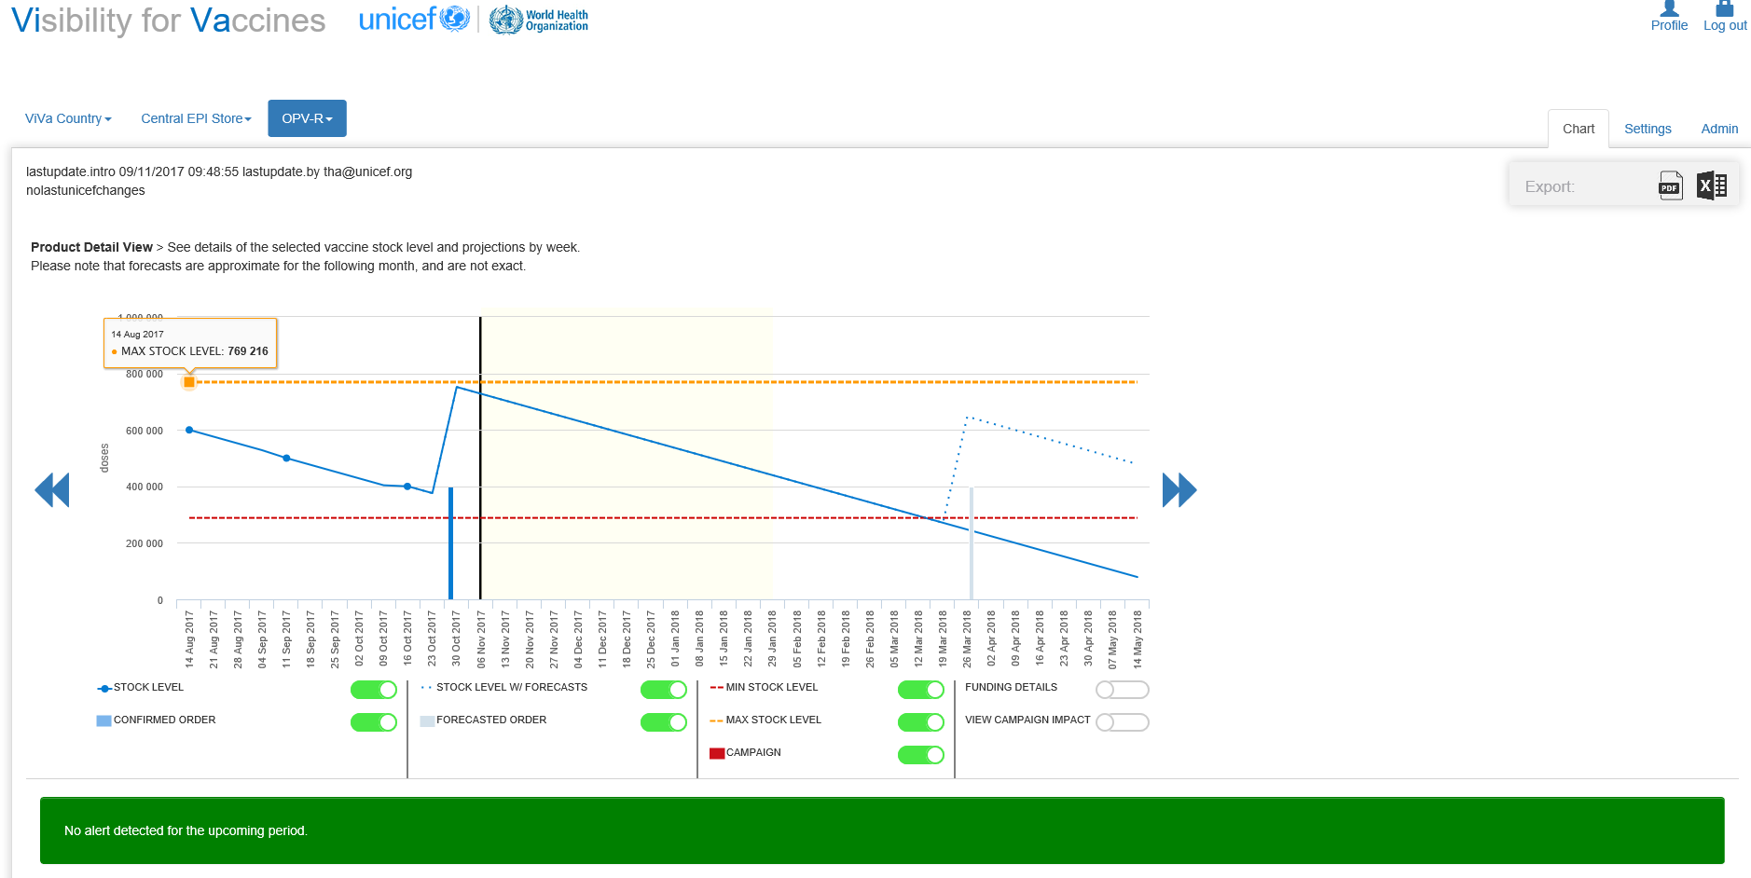
La ligne orange correspond au volume maximal de stocks recommandé pour le vaccin VPO.

Slide 15
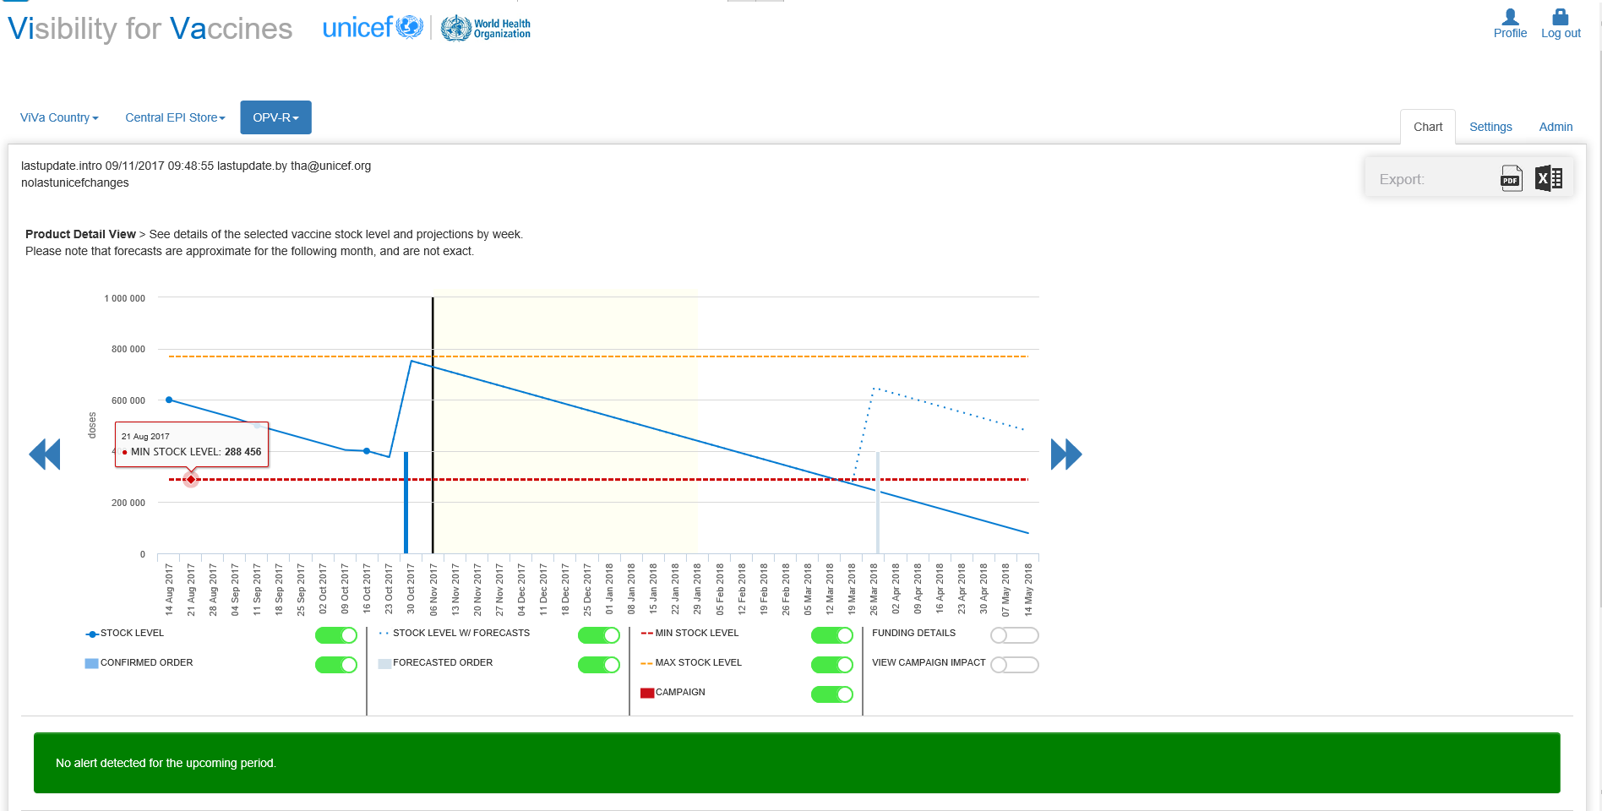
La ligne rouge correspond au volume minimal de stocks recommandé pour le vaccin VPO.

Slide 16

La ligne orange correspond au volume maximal de stocks recommandé pour le vaccin VPO.
La ligne rouge correspond au volume minimal de stocks recommandé pour le vaccin VPO.
Par défaut, ViVa fixe le seuil minimal à 3 mois de stocks restants et le seuil maximal à 8 mois de stocks. Toutefois, il convient de modifier ces seuils en fonction de la politique de stockage applicable dans votre pays pour chaque vaccin.

Slide 17

Ici, nous constatons que le stock de vaccins VPO sera compris entre le seuil maximal et le seuil minimal pour la période d’alerte à venir.

Slide 18
La période d’alerte est représentée en jaune clair sur le graphique.
La période d’alerte correspond à la période sur laquelle s’appuie ViVa pour calculer le niveau d’alerte.

Slide 19

Pour ce pays, la période d’alerte est fixée à 3 mois.
Il faut compter environ 10 semaines entre la commande des vaccins et leur arrivée dans le pays. Il s’agit du délai requis pour la livraison des vaccins VPO dans ce pays.

Slide 20
Compte tenu de ce délai de livraison, nous avons décidé de fixer la période d’alerte à 3 mois dans ViVa. Cela nous laisse suffisamment de temps pour planifier les commandes.

Slide 21

D’après le graphique, les stocks de vaccins VPO dans le pays seront compris entre le seuil maximal et le seuil minimal pour les 5 prochains mois.

Slide 22


La période d’alerte
Scénario 1 : Points à retenir
Le niveau d’alerte VERT généré dans ViVa indique que les stocks de vaccins sont actuellement compris entre le seuil maximal et le seuil minimal recommandés pour ce pays et pour sa période d’alerte.
1.
2.
3.
La période d’alerte doit être fixée en fonction du minimum de temps dont le pays a besoin, à compter d’aujourd’hui, pour :
mobiliser des ressources ;
passer une commande ; et
recevoir la livraison.
La période d’alerte doit être fixée en fonction de la situation du pays.
Il s’agit de la période à venir pendant laquelle vous voulez surveiller les stocks de vaccins.
Quand vous calculez les délais de livraison, vous devez tenir compte du temps nécessaire pour mobiliser les fonds requis pour la commande de vaccins.

Slide 23

ALERTES VERTES dans ViVa
Utiliser la plateforme
Que devons-nous faire ?

Slide 24

Suivre le pipeline pour anticiper d’éventuels problèmes
Que devons-nous faire ?
Même si l’état des stocks ne fait l’objet d’aucune d’alerte pour la période à venir, l’équipe responsable de la chaîne du froid doit rester vigilante pour anticiper les problèmes susceptibles de survenir.
Voyons comment procéder.

Slide 25
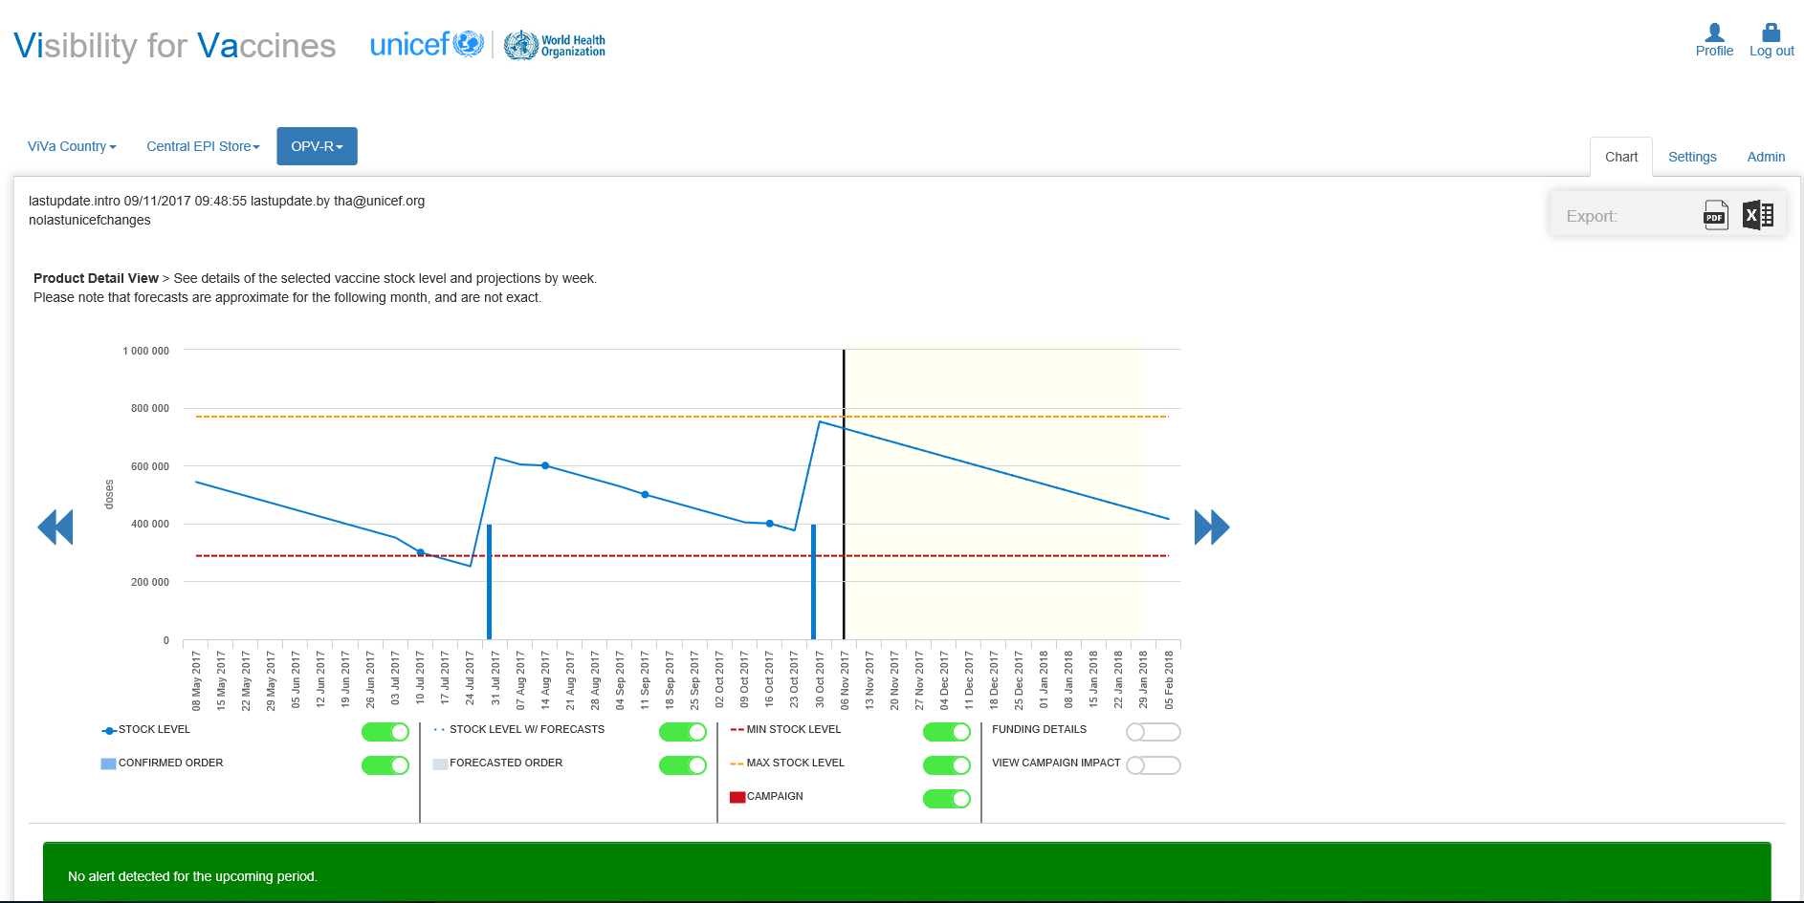

Il est très facile de surveiller le calendrier des prévisions dans ViVa : utilisez la flèche de gauche pour remonter dans le passé,
et la flèche de droite pour avancer dans le temps.

Slide 26

La précision des données passées dépend de la régularité des mises à jour effectuées par l’agent responsable de la chaîne du froid.

Slide 27
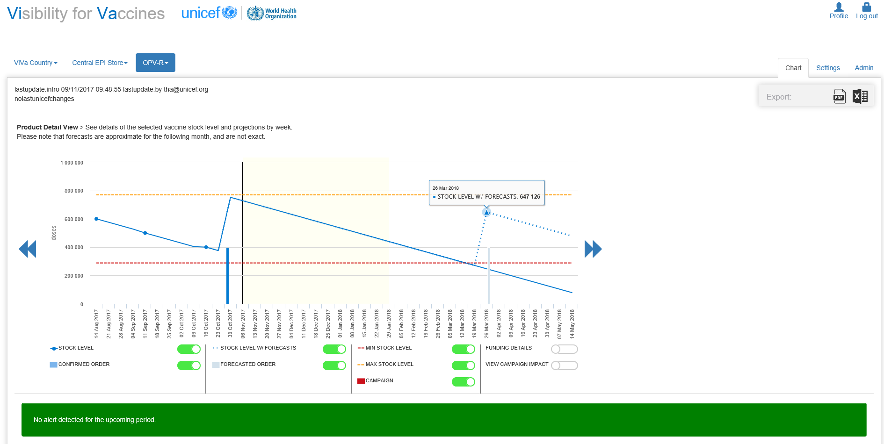

Dans ViVa, les commandes confirmées sont représentées par des barres bleu foncé. Le nombre de doses commandées s’ajoute au stock de vaccins, et la courbe des stocks augmente en conséquence.

Slide 28
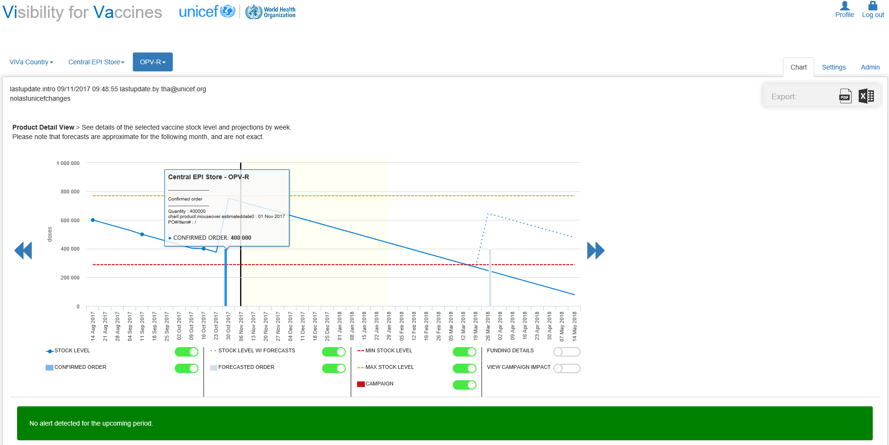
Les données passées disponibles dans ViVa fournissent les informations suivantes :
Une commande confirmée de 400 000 doses de vaccins VPO a été reçue il y a une semaine.
Ceci explique l’augmentation de la prévision du niveau des stocks dans ViVa.

Slide 29

Dans ViVa, les commandes prévues sont représentées par des barres grises.

Slide 30
Les commandes sont planifiées en fonction des prévisions annuelles du pays.
Une commande de 400 000 doses de vaccin VPO est prévue dans environ 5 mois.

Slide 31

À condition que la commande prévue donne lieu à un bon de commande, les niveaux de stock recommandés devraient être maintenus.

Slide 32

Suivre la commande prévue
Évaluation rapide
Pourquoi ?
1.
Les indicateurs « commande prévue » et « commande confirmée » ne veulent pas dire la même chose. Le premier indique qu’une commande a été planifiée, mais il est nécessaire d’obtenir des fonds pour procéder à l’approvisionnement.
2.
Les commandes confirmées ont été passées auprès du fournisseur et une date d’arrivée a été estimée.
Il convient de tenir compte d’un délai nécessaire de 8 à 10 semaines entre le placement de la commande et la livraison.
3.
Le statut de cette commande doit être suivi en collaboration avec le directeur du PEV, car la mise à disposition des fonds dans le pays peut prendre un certain temps.
4.

Slide 33



L’agent responsable de la chaîne du froid dans l’entrepôt national de vaccins assure le suivi en collaboration avec le directeur du PEV du Ministère de la santé.
Le directeur du PEV apprend que la commande n’a pas encore été passée, car les fonds requis n’ont pas été débloqués.

Slide 34


Passer à l’action
Lancer immédiatement un appel de fonds
Pourquoi ?
Le déblocage des fonds dans le pays peut prendre jusqu’à 3 mois.
Bien que nous ayons apparemment 5 mois pour agir, il est impératif d’engager le processus immédiatement pour faire en sorte que les vaccins soient livrés à temps.

Slide 35

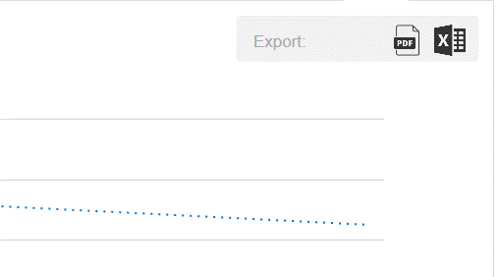
Passer à l’action
Exporter et utiliser la visualisation
Pourquoi ?
ViVa permet d’exporter le graphique. Ce dernier peut être joint à la note officielle pour justifier le déblocage de fonds.

Slide 36


Bonne nouvelle !
Dénouement
Le directeur du PEV a réussi à obtenir le déblocage de fonds pour la commande de vaccins VPO.
Ces mesures ayant été prises à temps, les vaccins VPO seront reçus avant que le niveau des stocks ne passe sous le seuil minimal.

Slide 37

Synthèse
Au cours de ce scénario, nous avons utilisé ViVa pour solliciter le financement d’une commande prévue en temps opportun. En surveillant activement le pipeline de vaccins dans ViVa même quand aucune alerte n’est donnée pour la période définie, l’utilisateur de se montre proactif dans la gestion du niveau des stocks de vaccins à l’échelle nationale.
Lors de cette séance, nous avons étudié les points suivants :
1
La signification des alertes vertes dans ViVa.
2
Les éléments clés du graphique chronologique figurant dans ViVa.
3
Les mesures à prendre lorsqu’une commande est prévue.

